Slide 1
CHAPTER 03 OpenCV와 파이썬
PART 01 영상 처리 개요 및 OpenCV 소개

Slide 2
contents
3.1 파이썬 자료 구조
3.2 물리적/논리적 명령행
3.3 연산자
3.4. 기본 명령문
3.5 함수와 라이브러리
3.6 넘파이(numpy) 패키지

Slide 3
3.1 파이썬 자료 구조

Slide 4
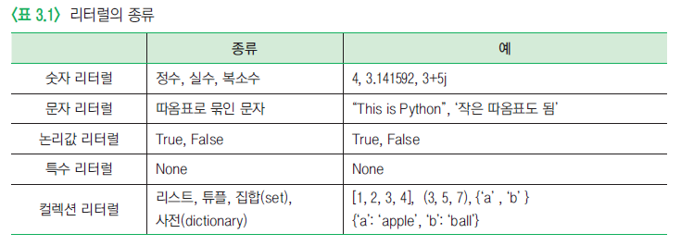
3.1.1 상수(constant)와 리터럴(liternal)
상수 - 항상 똑같은 값이 저장된 곳
파이썬에서는 C언어의 const나 #define과 같은 키워드를 제공하지 않음
원칙적으로 상수 사용 못함
대문자로 만든 변수를 상수로서 사용

Slide 5
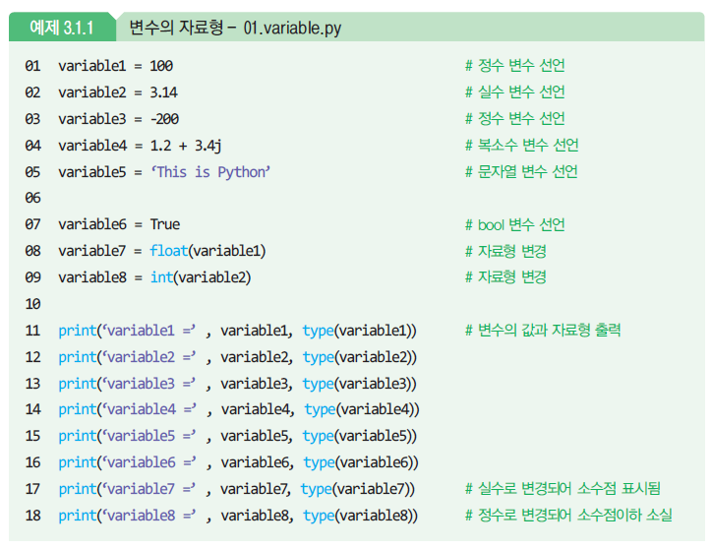
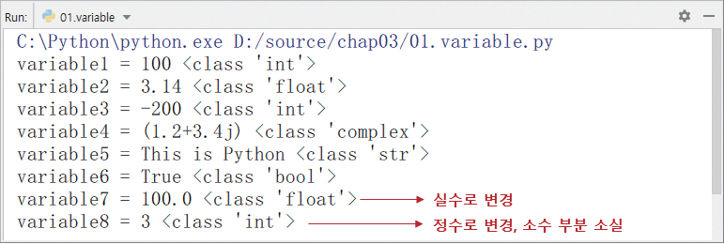
3.1.2 변수(variable)
변수
‘변하는 수’ ?
컴퓨터에 서 변하는 것은 기억 장치의 어떤 공간에 들어 있는 값

Slide 6
3.1.3 자료 구조 - 리스트, 튜플, 사전(dictionary), 집합(set)
파이썬에서는 원소들을 모아 담을 수 있는 다양한 자료 구조 제공
리스트
대괄호([, ])를 둘러싸서 선언
항목의 추가, 삭제, 값의 변경 가능
튜플
소괄호((, )) 이용해서 선언
항목에 대한 변경 불가
사전(dictionary)
중괄호({, })를 사용해 선언
객체마다 키를 같이 구성해야 함, 이 키를 이용해서 원소에 쉽게 접근
집합(set)
원소를 모아 담는 것은 같음
중복되는 원소들을 하나만 저장해서 원소들의 중복을 없앰

Slide 7
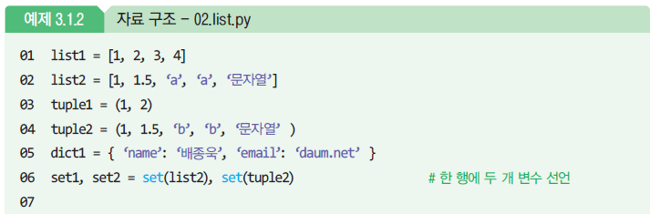
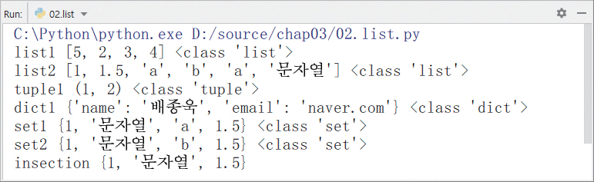
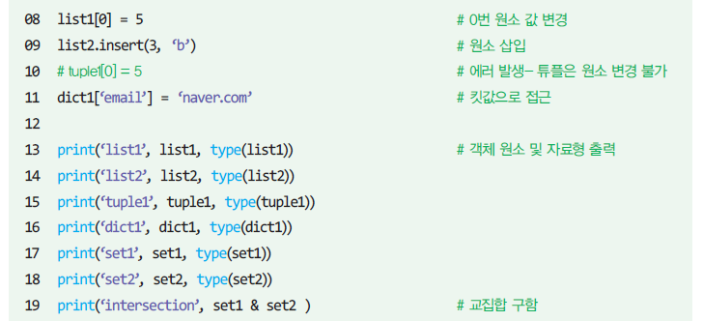
3.1.3 자료 구조 - 리스트, 튜플, 사전(dictionary), 집합(set)
예제
정수형 리스트 선언

Slide 8
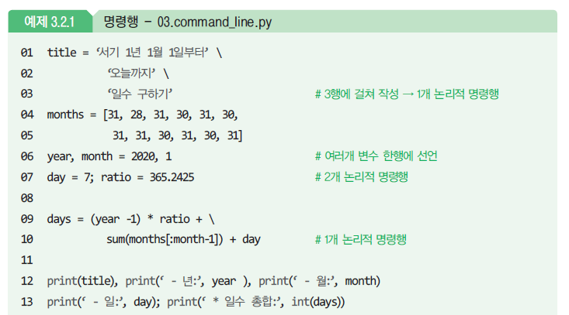
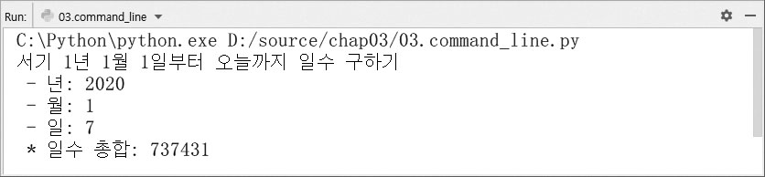
3.2 물리적/논리적 명령행
물리적 명령행 - 소스 코드에서 눈으로 보이는 한 행
논리적 명령행 - 파이썬 인터프리터 관점에서의 한 행의 명령 단위

Slide 9
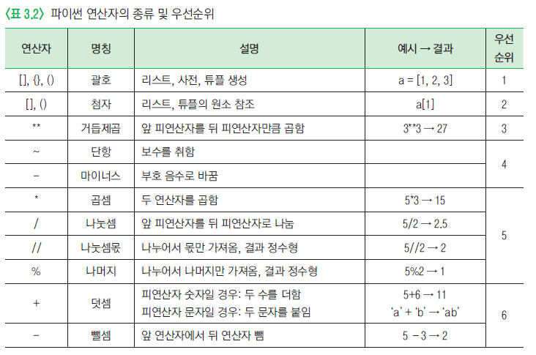
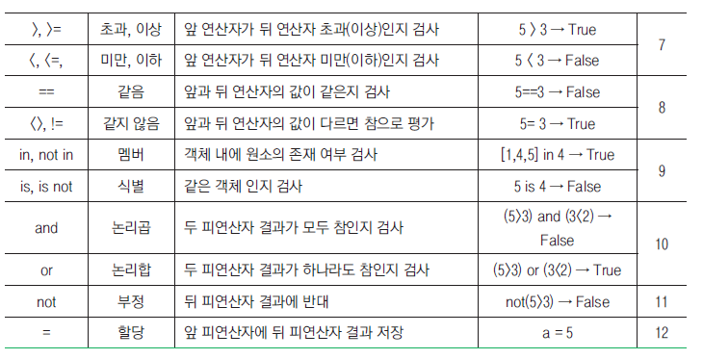
3.3 연산자
3.3.1 기본 연산자 및 우선순위

Slide 10
3.3 연산자
3.3.2 슬라이스(:) 연산자
열거형 객체의 일부를 잘라서 가져오는 새 객체 생성
종료 인덱스는 범위에 포함되지 않음
인덱스 증가폭
범위 내에서 잘라서 가져올 때 인덱스를 건너뛰는 폭
기본값은 1씩 증가하며, 음수는 감소를 의미
열거형 객체[시작 인덱스:종료 인덱스:인덱스 증가폭]

Slide 11
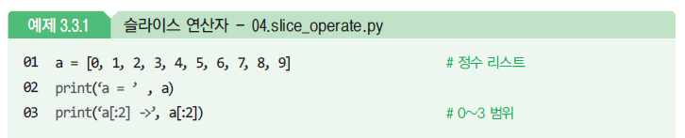
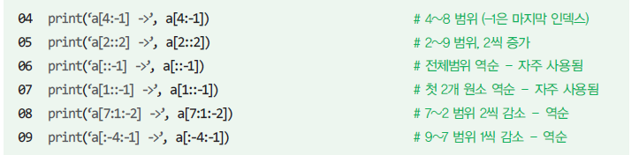
3.3 연산자
예제

Slide 12
3.4 기본 명령문
3.4.1 조건문
3.4.2 반복하기
3.4.3 순회하기

Slide 13
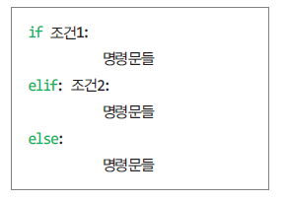
3.4.1 조건문
조건문
if 다음에 조건 지정, 조건 뒤에 콜론(:) 추가
조건은 비교 연산자(>,<, ==, >=, <=) 사용
논리 연산자(and, or)로 비교 연산자 여러 번 사용 가능
elif 문은 여러 번 반복하여 추가 가능
elif 문과 else 문은 필요 없는 경우 생략 가능
형식에 맞게 들여쓰기(indentation) 필수

Slide 14
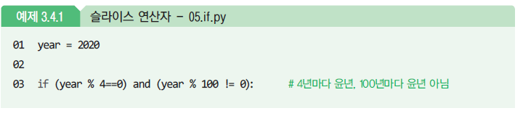
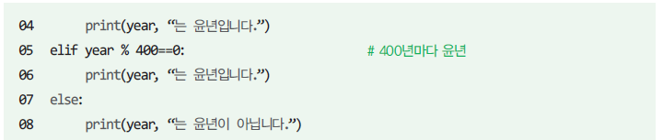
3.4.1 조건문

Slide 15
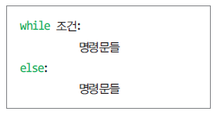
3.4.2 반복하기
컴퓨터가 잘하는 것 세 개
기억하기 - 변수가 담당
계산하기 - 다양한 연산자와 함수
반복하기 – while 문 , for 문
while 문
특정 조건이 참일 경우, 계속해서 블록(들여쓰기 되어있는 부분)의 명령문들을 반복 실행
조건 뒤에 콜론(:) 추가

Slide 16
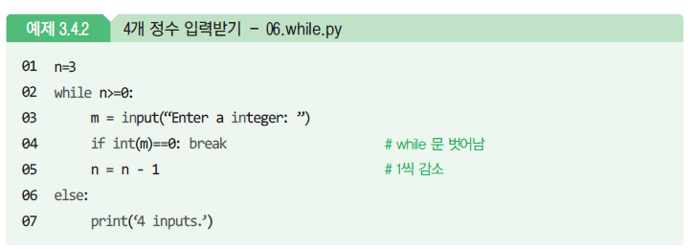
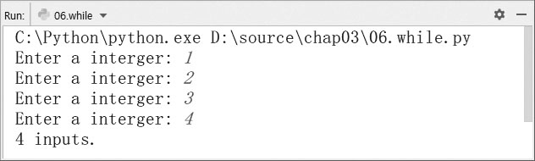
3.4.2 반복하기
예제

Slide 17
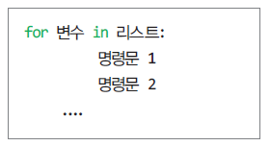
3.4.3 순회하기
for ~ in 문
열거형(sequence) 객체의 원소 순회
블록 내의 명령들을 반복하여 실행할 때 사용되는 명령문
형식
리스트 대신 튜플, 사전, 문자열 가능
range() 함수, enumerate() 함수, zip() 함수로 객체 생성 후 순회 가능

Slide 18
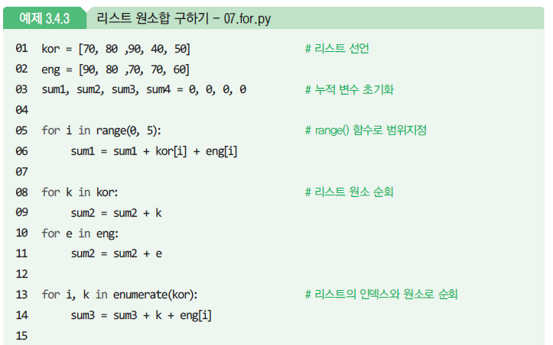
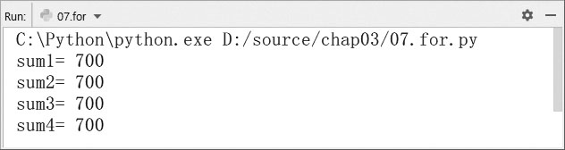
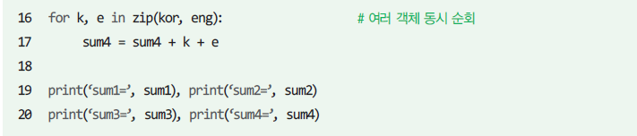
3.4.3 순회하기

Slide 19
3.5 함수와 라이브러리
3.5.1 함수
3.5.2 모듈(Module), 패키지
3.5.3 파이선 내장함수

Slide 20
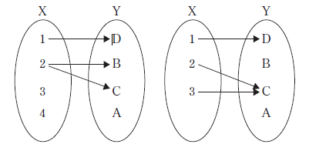
3.5.1 함수
함수(function)란
첫 번째 집합(정의역)의 임의의 한 원소를 두 번째 집합(공역) 의 오직 한 원소에 대응시키는 이항 관계
컴퓨터 언어에서 함수란
일정한 작업을 수행하는 코드 블록으로 보통 반복적으로 계속 사용되는 코드들을 함수로 정의하여 사용

Slide 21
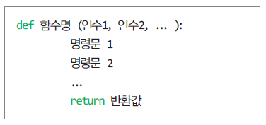
3.5.1 함수
형식
def 키워드 사용
함수명과 인수로 구성
return 키워드로 결과 반환

Slide 22
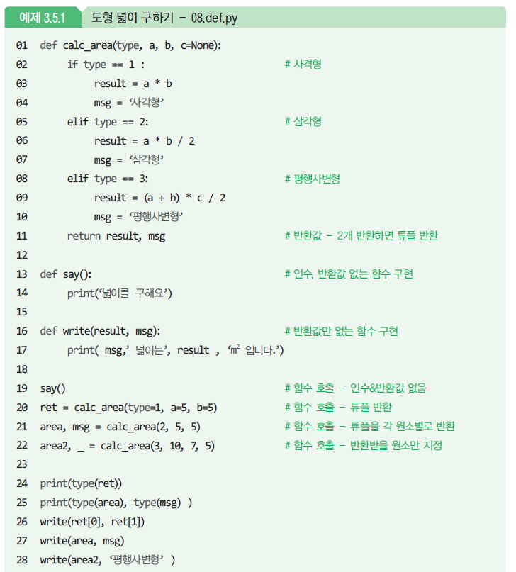
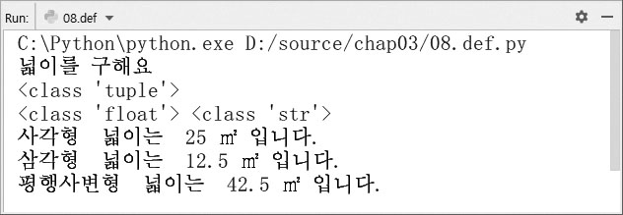
3.5.1 함수

Slide 23
3.5.2 모듈(Module), 패키지
컴퓨터 언어 에서 모듈의 의미
함수들의 모음, 클래스들 의 모음, 라이브러리, 프로그램 등등 각기 정의에 따라 조금씩 다름
파이썬에서 모듈
함수나 변수 또는 클래스를 모아 놓은 파일
다른 파이썬 프로그램에서 불러와 사용할 수 있게 만든 파일
장점
매번 함수를 구현하지 않고 불러와 사용
소스 코드도 간결, 이해 쉬움, 매우 편리

Slide 24
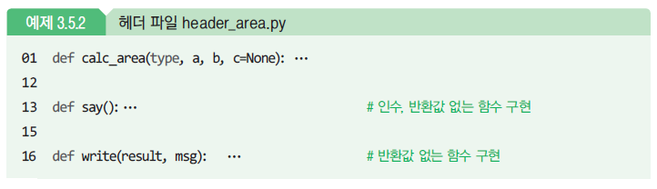
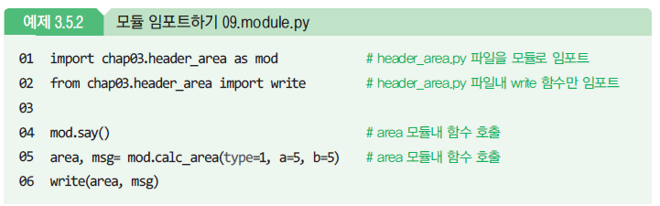
3.5.2 모듈(Module), 패키지
3.5.1 예제의 함수들로 파일 생성
위 함수 사용하기

Slide 25
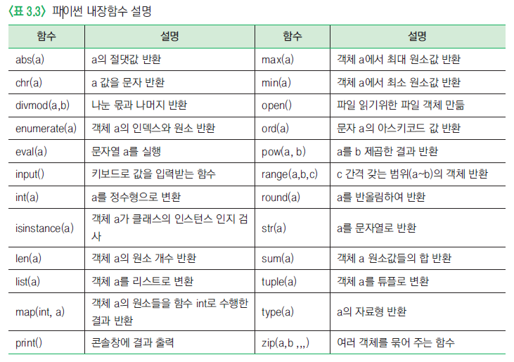
3.5.3 파이선 내장함수
파이썬 내장함수
파이썬에서 미리 만들어 놓은 기본적인 함수들

Slide 26
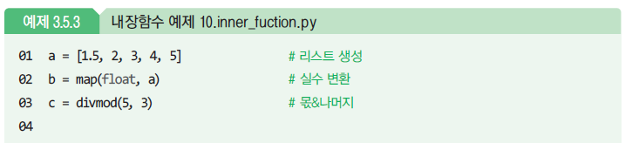
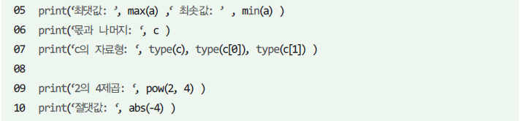
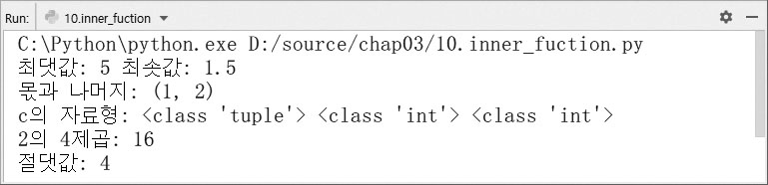
3.5.3 파이선 내장함수
내장 함수 예제

Slide 27
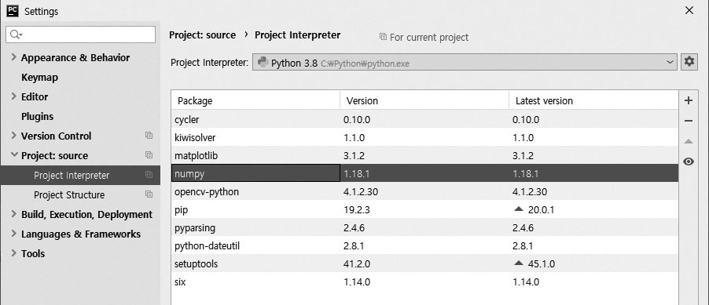
3.6 넘파이(numpy) 패키지
OpenCV 라이브러리를 사용한 영상처리
영상처리는 2차원 데이터의 처리가 기본
파이썬에는 넘파이(numpy)라는 다차원 데이터를 처러해주는 라이브러리 지원
OpenCV의 함수들도 넘파이의 ndarray 객체를 기본 데이터 구조(입력 인수, 반환 객체)로 사용
파이참에 넘파이 라이브러리 추가 방법
[Settings] 윈도우 → [Project interpreter]에서 라이브러리를 추가해야

Slide 28
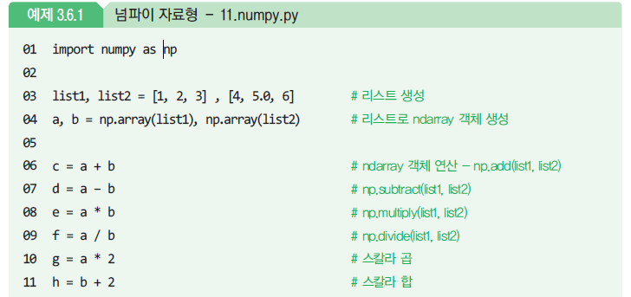
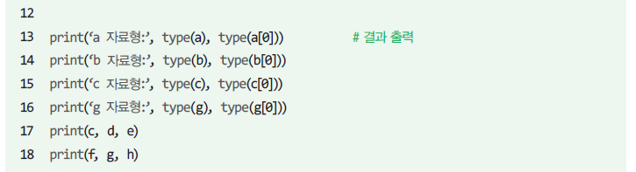
3.6 넘파이(numpy) 패키지

Slide 29
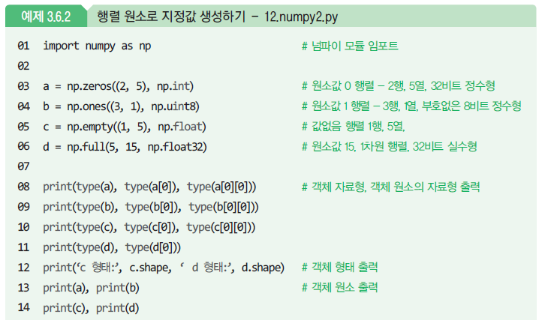
3.6 넘파이(numpy) 패키지

Slide 30
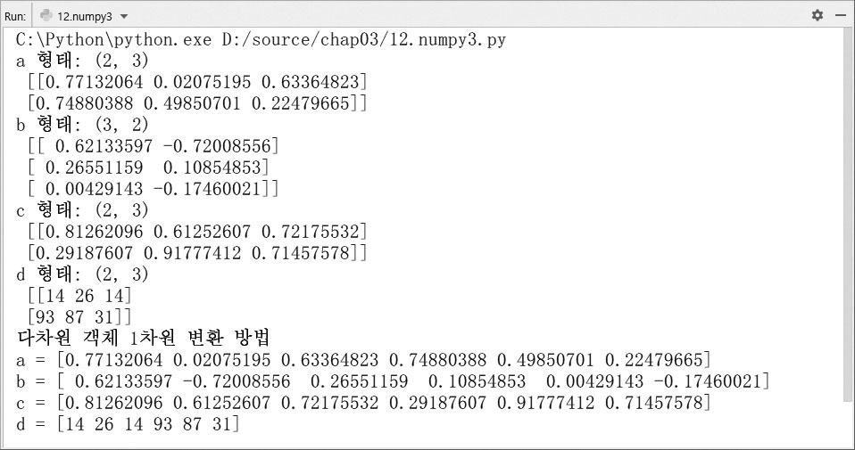
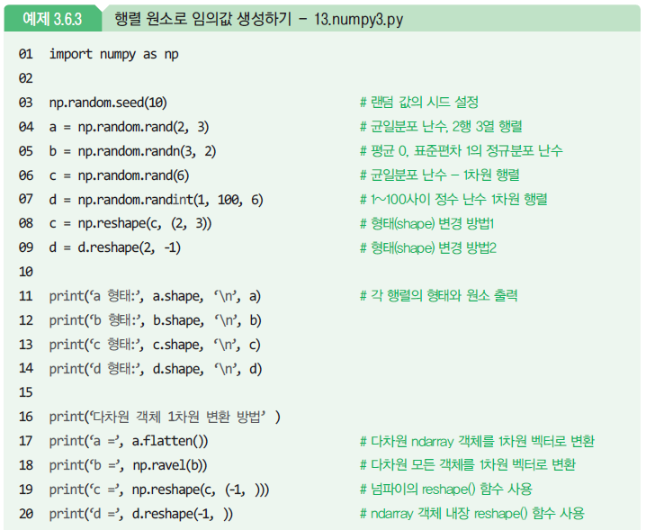
3.6 넘파이(numpy) 패키지

Slide 31
단원 요약
파이썬에서 리터럴은 숫자나 문자열과 같은 값 그 자체를 의미한다. 상수는 문자와 숫자가 저장된 변수를 변경하지 못하도록 지정하는 것인데, 파이썬에서는 상수로 지정하는 키워드가 존재하지 않으며 보통 대문자를 변수로 지정해서 사용하는 것이 일반적이다.
변수는 리터럴이 저장된 기억 장치의 특정 주소를 의미하며, 이 주소에 저장된 리터럴은 다양한 방법으로 변경할 수 있기 때문에 변수라 명명한다.
파이썬에서 수식은 연산자와 피연산자로 구성되며, 피연산자에는 리터럴, 변수, 함수 등이 지정되며, 연산자에는 사칙연산자, 논리 연산자, 비교 연산자 등 다양하게 있다.
슬라이스 연산자는 열거형(sequence) 객체의 특정 원소들을 잘라서 가져올 때 사용된다. 시작 인덱스, 종료 인덱스, 간격이 대괄호로 묶어서 구성된다.
if 문은 조건을 주어 참이면 조건 이후의 명령들을 수행하며, 그렇지 않으면 else 이후의 명령문들을 수행하여 조건에 따라서 다른 명령을 적용하고자 할 때 사용한다.

Slide 32
단원 요약
while 문과 for 문은 블록내의 명령들의 수행을 반복할 때 사용하는 명령문이다. while문은 조건에 맞을 경우에 반복을 연속하며, for 문은 열거형 객체의 원소들을 순회하는 동안 반복을 수행한다.
함수(function)는 일정한 작업을 수행하는 코드 블럭으로 반복적으로 계속 사용되는 코드들을 함수로 정의하여 사용한다. 파이썬에서 함수는 def 키워드를 사용하여 정의한다.
모듈은 자주 사용하는 함수들을 모아서 하나의 파일로 구성하여 다른 파일에서 참조하여 사용하는 것을 말한다. import 문을 이용해서 필요한 파일명과 함수명으로 함수를 참조할 수 있다.
넘파이 패키지는 과학 계산을 위한 라이브러리로서 다차원 배열을 처리하는데 유용한 함수를 다양하게 제공한다. 파이썬 OpenCV의 많은 함수들이 넘파이(numpy)의 ndarray객체를 기본 데이터 구조(입력 인수, 반환 객체)로 사용한다.

